Slide 1





Kelompok 3

Slide 2
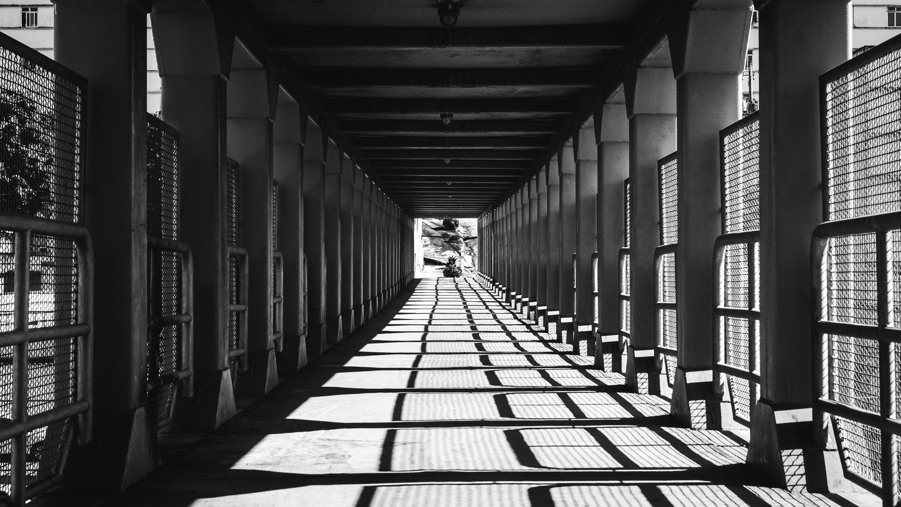








Arm Robotic Team
Ismail Raihan
Euman S
Prastyo B.P
Thoriq N.J
M.R Akbar
Rafi A.R
Awang G.S

Slide 3


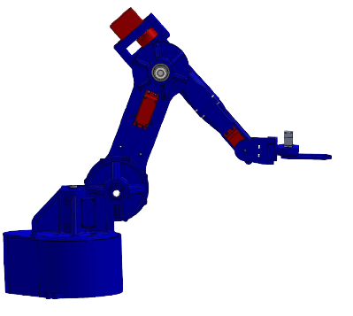
Latar Belakang
Perkembangan pesat industri otomotif di Indonesia Penjualan unit sepeda motor yang berkembang pesat Potensi pasar Indonesia yang menjanjikan
Proses manual dengan tangan manusia yang menimbulkan banyak kendala, yaitu human error, cycle time yang kurang efisien, dan resiko kecelakaan kerja.

Slide 4
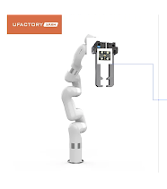

SOLUSI
ARM ROBOT BERBASIS SENSOR WARNA
Sistem kontrol otomatis berbasis software
Cycle time lebih efisien
Minim resiko kecelakaan kerja

Slide 5
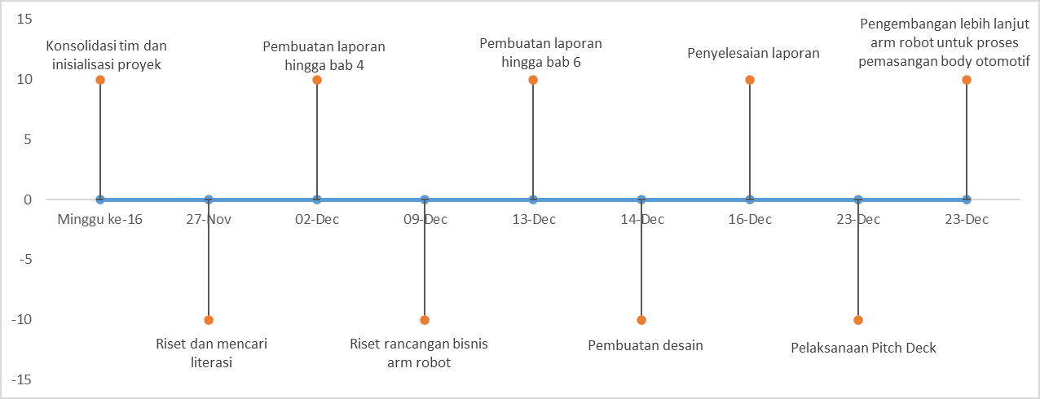
METODE DAN TAHAPAN PRODUK

Slide 6
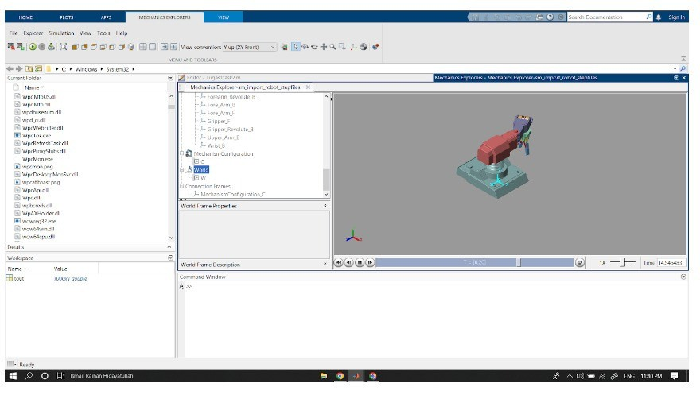
CARA KERJA
Arm Robot standby
Arm robot mengambil komponen sesuai warna yang di inginkan
Arm membawa komponen tersebut pengecatan
Arm menaruh barang tersebut.
dari tempat

Slide 7
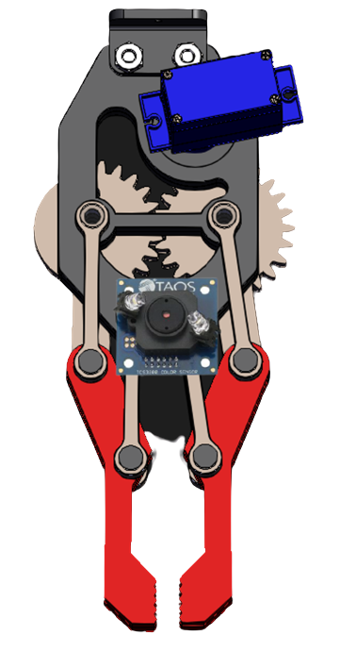
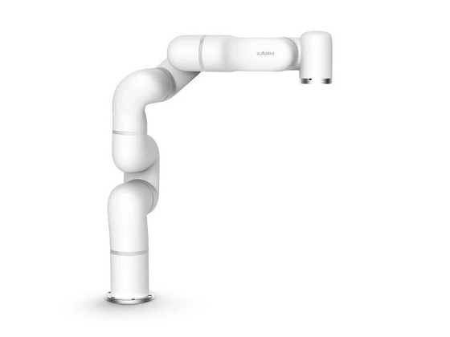
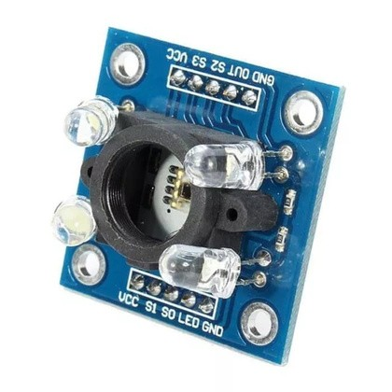
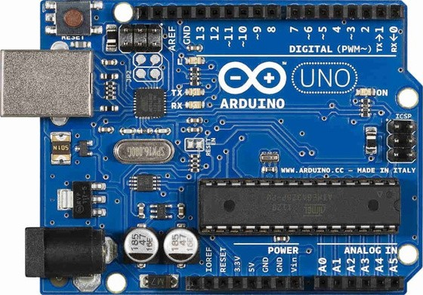
Alat & Bahan
Ufactory xArm 6
Sensor TCS3200
Arduino UNO
Gripper

Slide 8
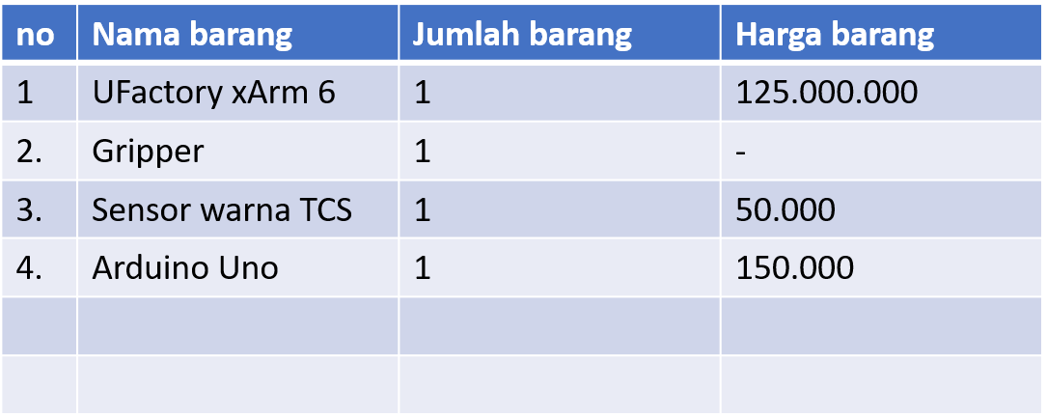
RAB

Slide 9
BEP
Biaya tetap :
Listrik | : Rp300.000,00 | x 3 Bulan
Gaji Pegawai | : Rp14.000.000,00 | x 3 Bulan
Internet 20 Mbps | : Rp500.000,00 | x 3 Bulan
Biaya Sewa Tempat | : Rp10.000.000,00 | x 3 Bulan
Total Biaya Variabel : | : Rp74.400.000,00
Komponen Alat
Total
BEP (unit)
: Rp125.350.000,00
: Rp 20.000.000,00
: Rp 145.350.000,00
: Rp74.400.000,00/Rp250.000.000,00-Rp145.350.000,00
=0,7 (1 unit)
: Rp74.400.000,00/(1-0,58) =Rp177.735.308,00
BEP (Rupiah)

Slide 10
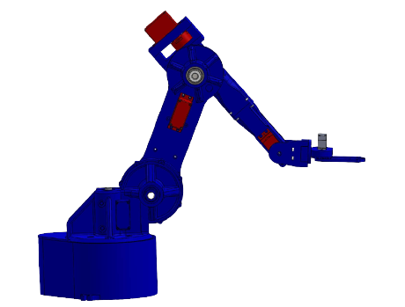
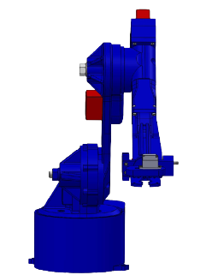
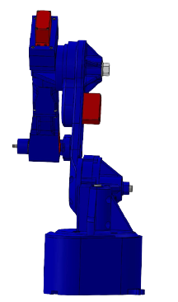
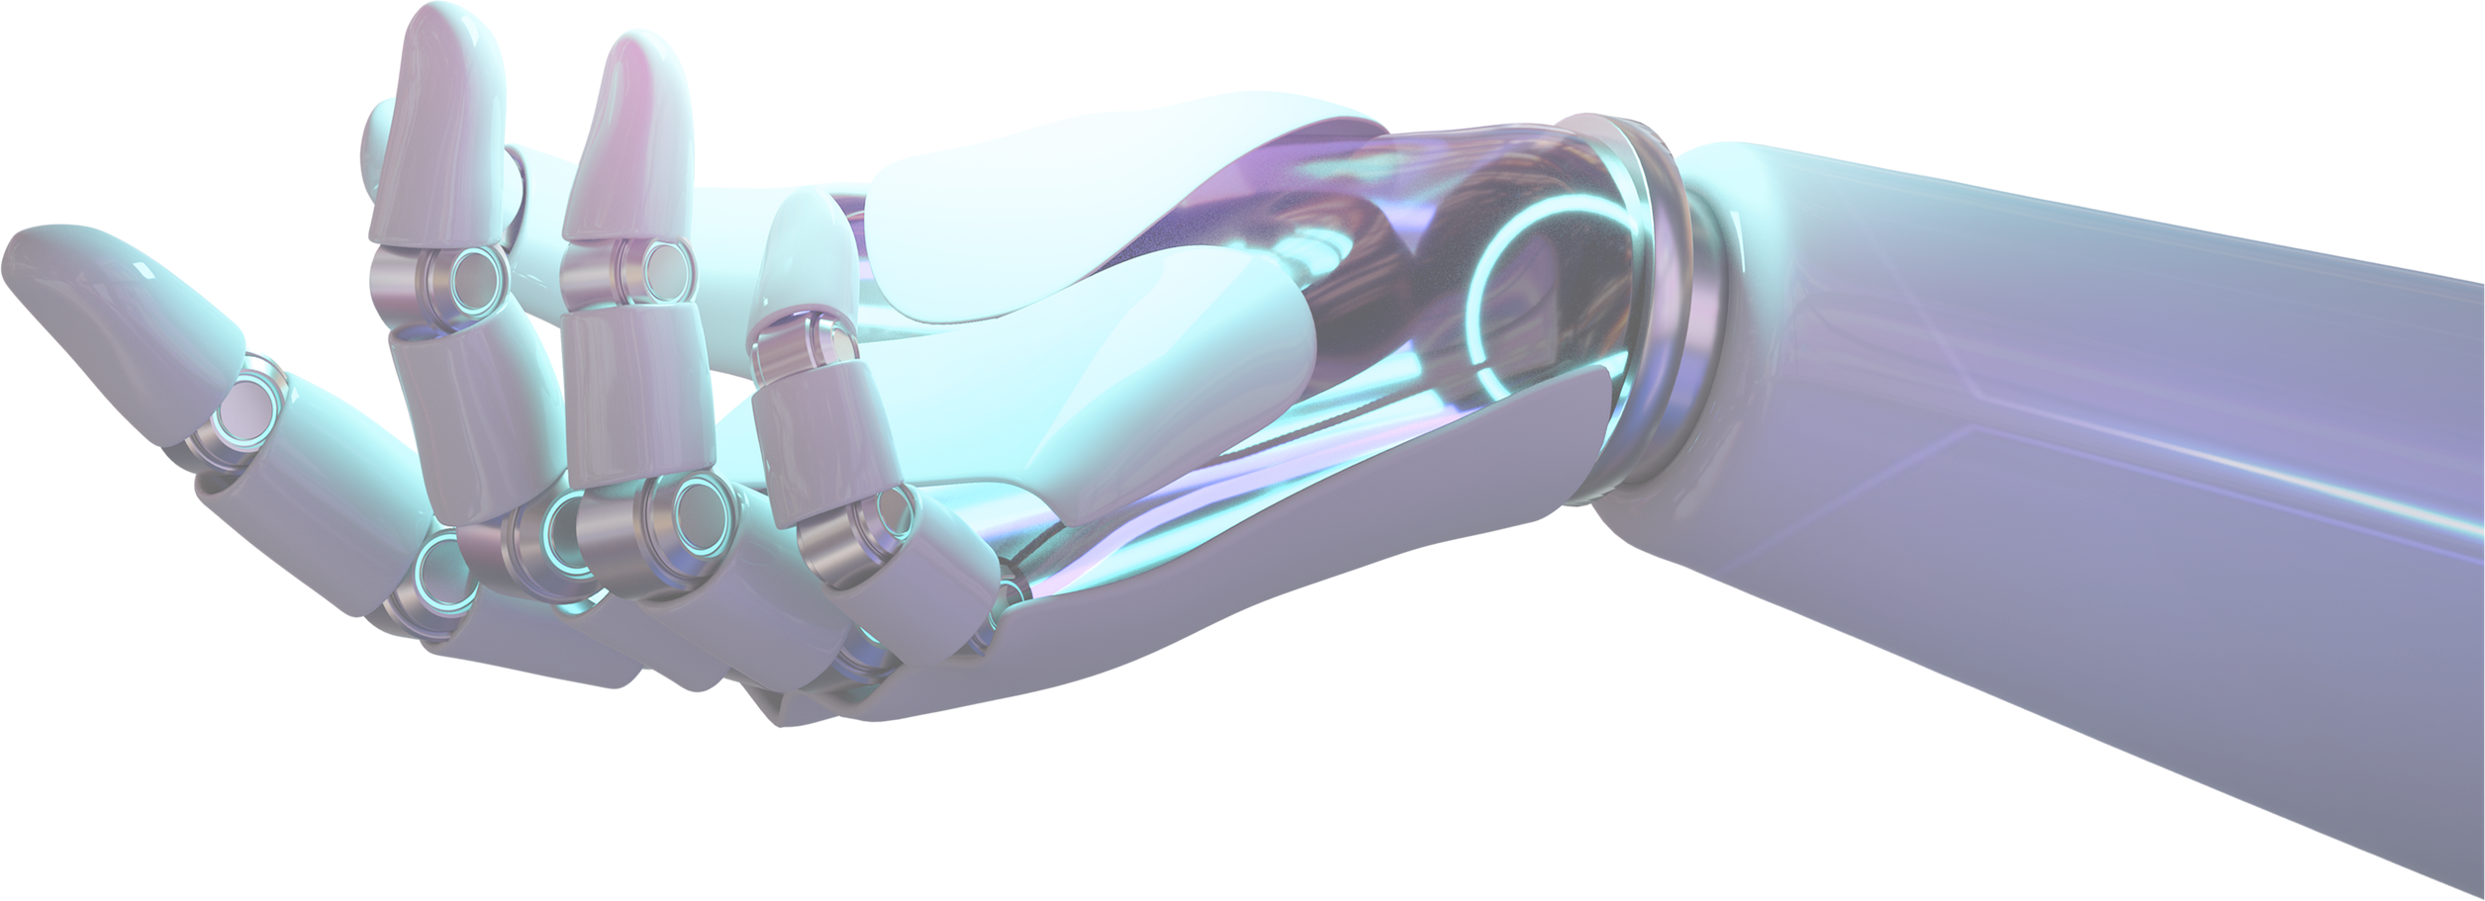
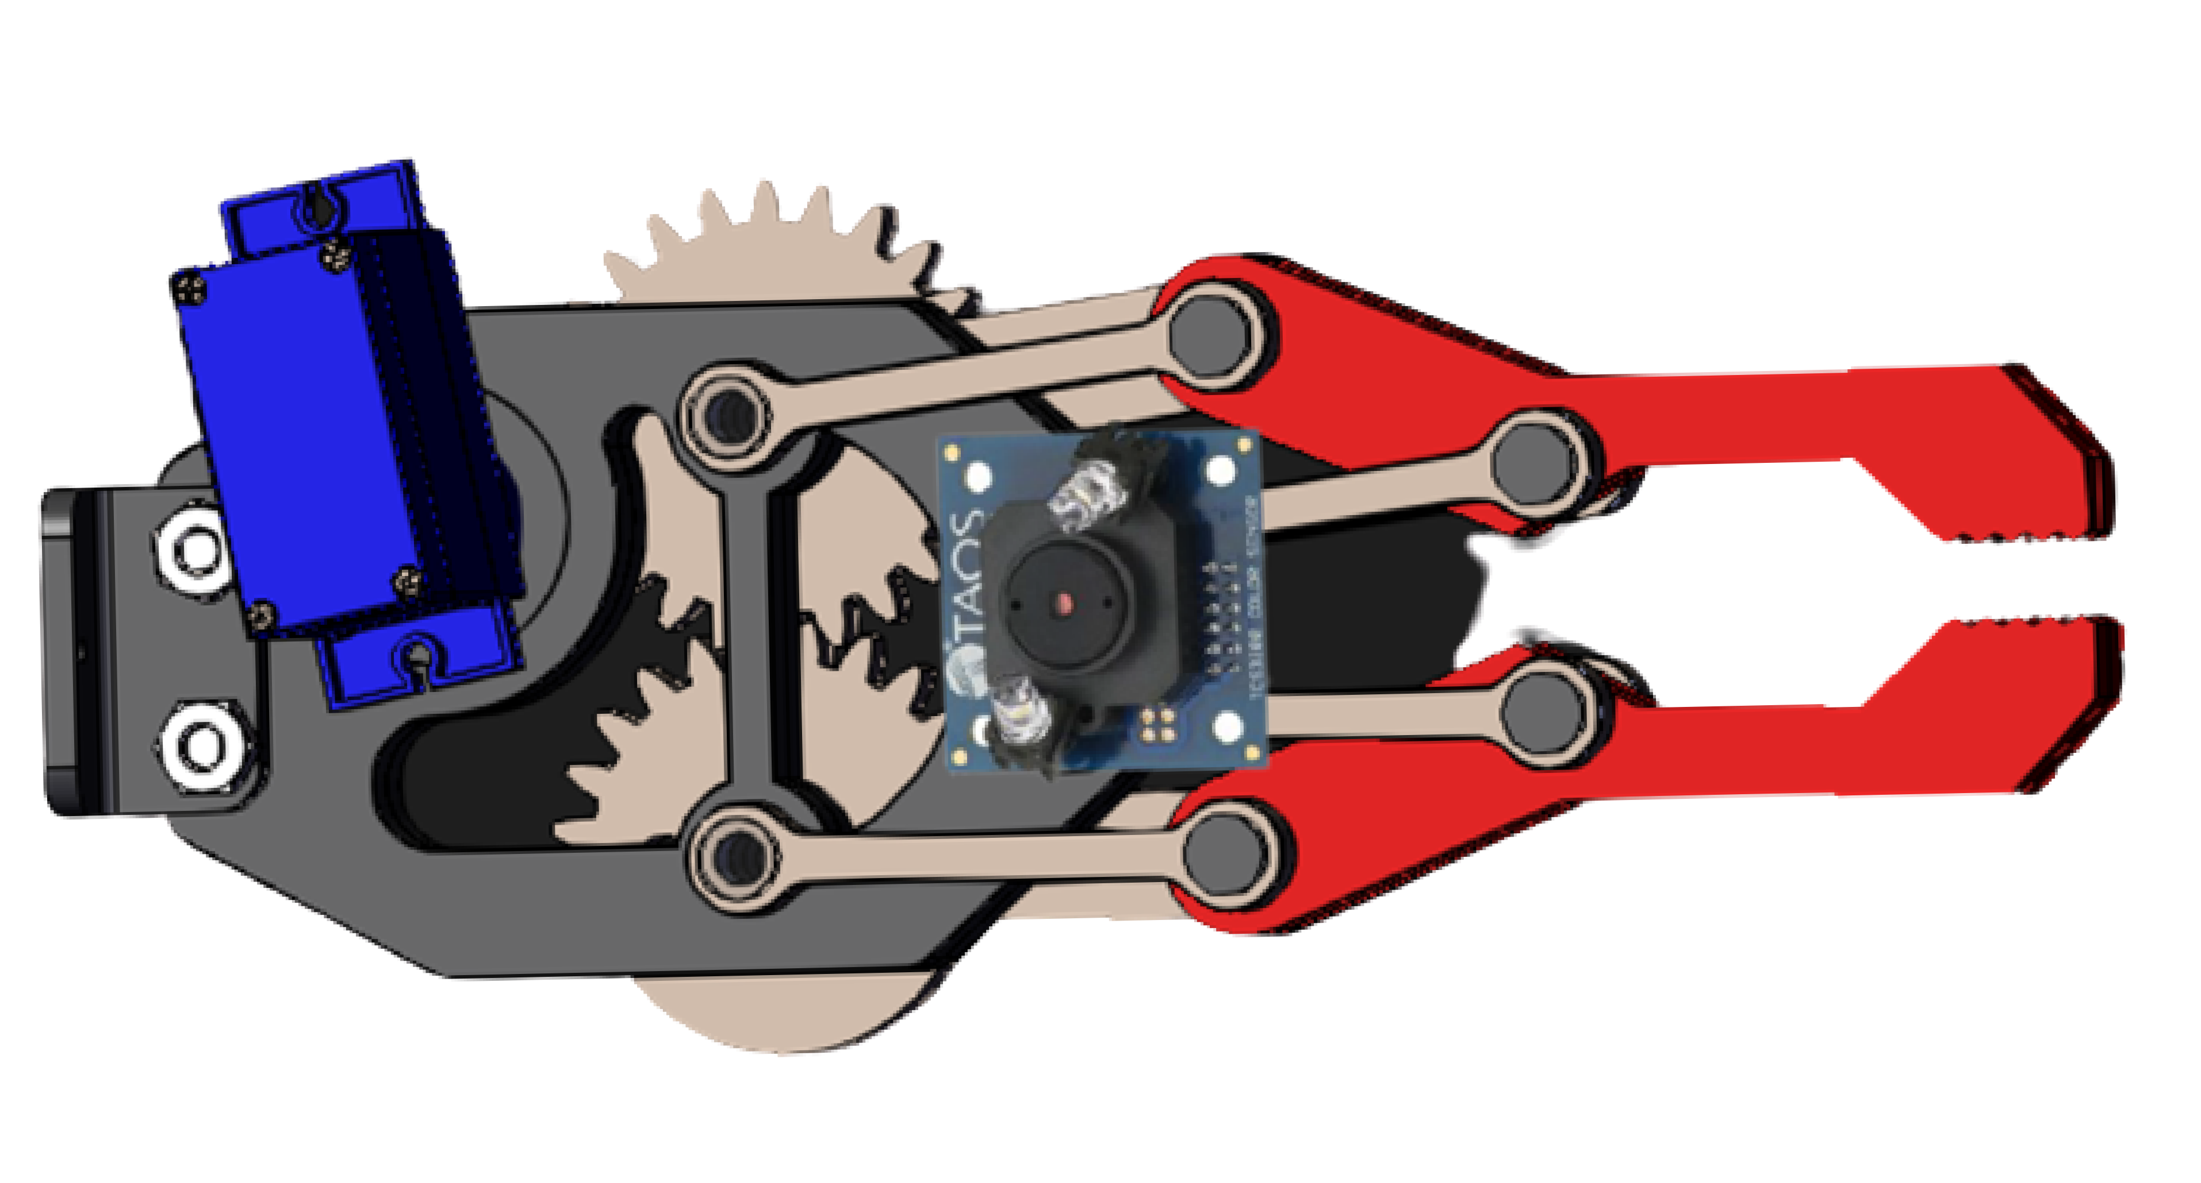
DESAIN MEKANIK

Slide 11
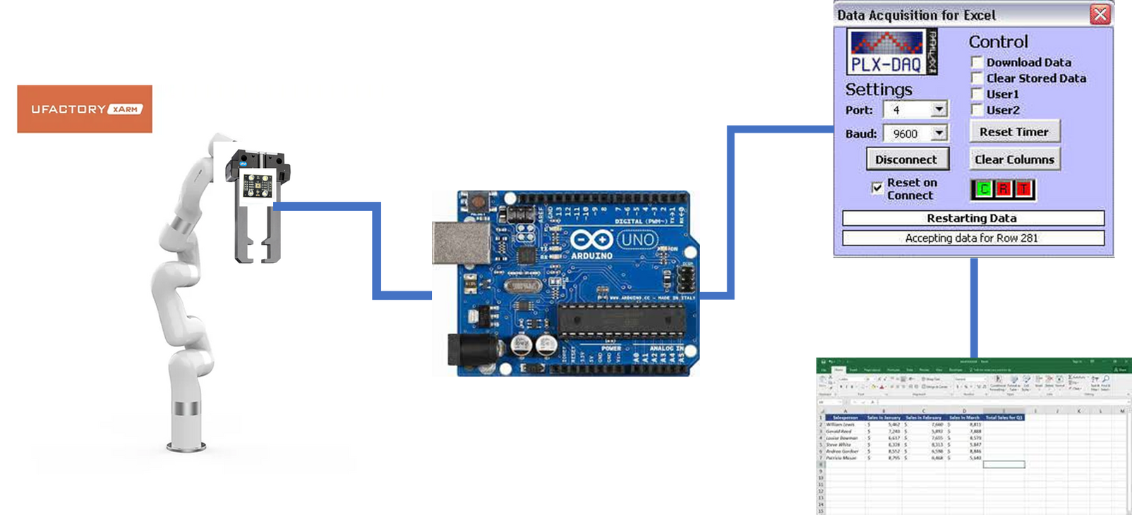
ARSITEKTUR ELEKTRONIS

Slide 12

PRODUCT NOVELTY
Menggunakan arm robot yang terjangkau untuk sekelas industri.
Gripper memiliki dua fungsi yaitu untuk pick and place dan melakukan quality control.
Sistem terintegrasi dengan microsoft excel sehingga perekapan data lebih cepat.

Slide 13
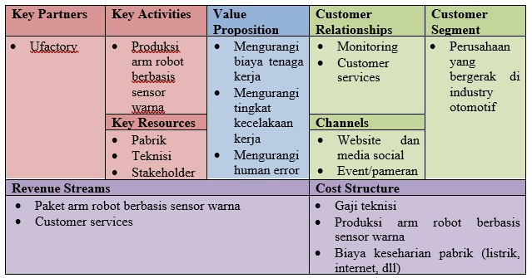
BMC

Slide 14
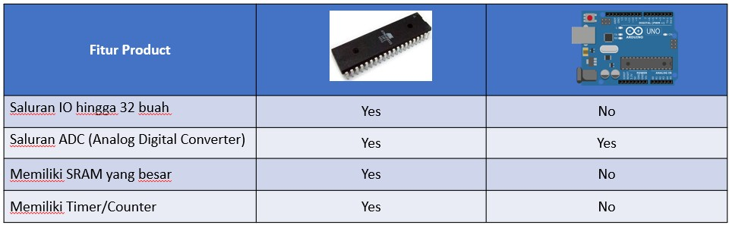
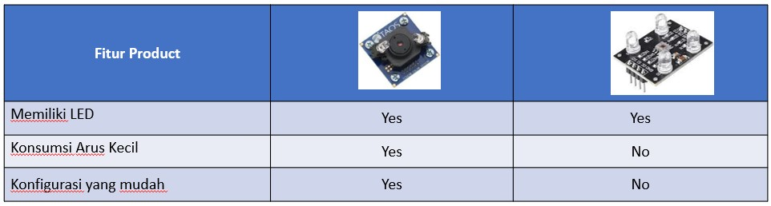
MATRIX KOMPETITOR

Slide 15
MARKET SIZING
Target terdapat di pusat pelayanan yang pada akhirnya produk ini masuk pada setiap bidang perusahaan seperti food and beverage, industri manufaktur dan industri otomotif.

Slide 16
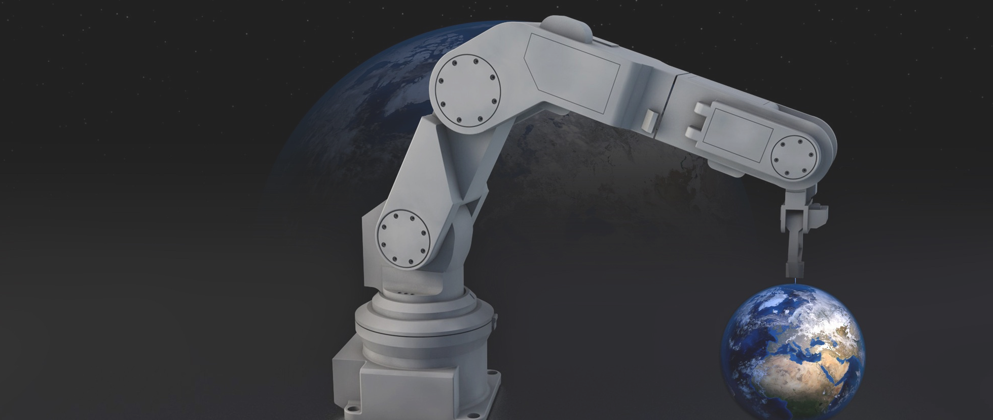
PENUTUP
Kesimpulan
Saran

